Slide 1
Муниципальное бюджетное общеобразовательное учреждение средняя общеобразовательная школа №29 р.п.Чунский Чунского района Иркутской области
Проектно-исследовательская деятельность младших школьников на уроках окружающего мира
Докладчик: Алексеева Альбина Петровна
учитель начальных классов,
высшей квалификационной категории
E-mail albina-alekceeva@mail.ru

Slide 2
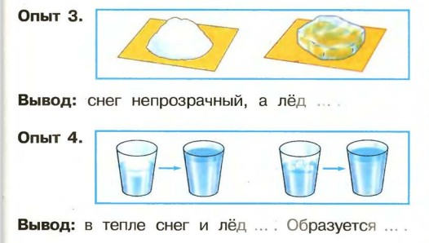
1 класс Тема: «Откуда берутся снег и лёд?»

Slide 4
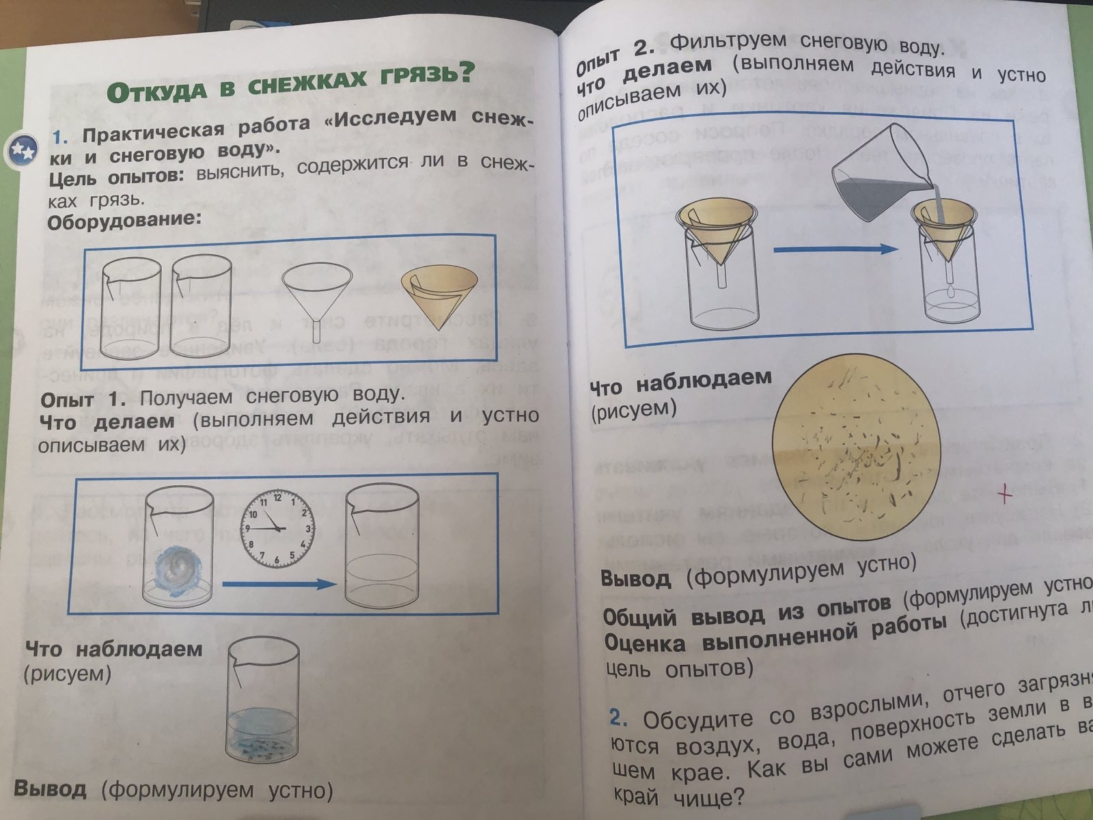

Slide 5
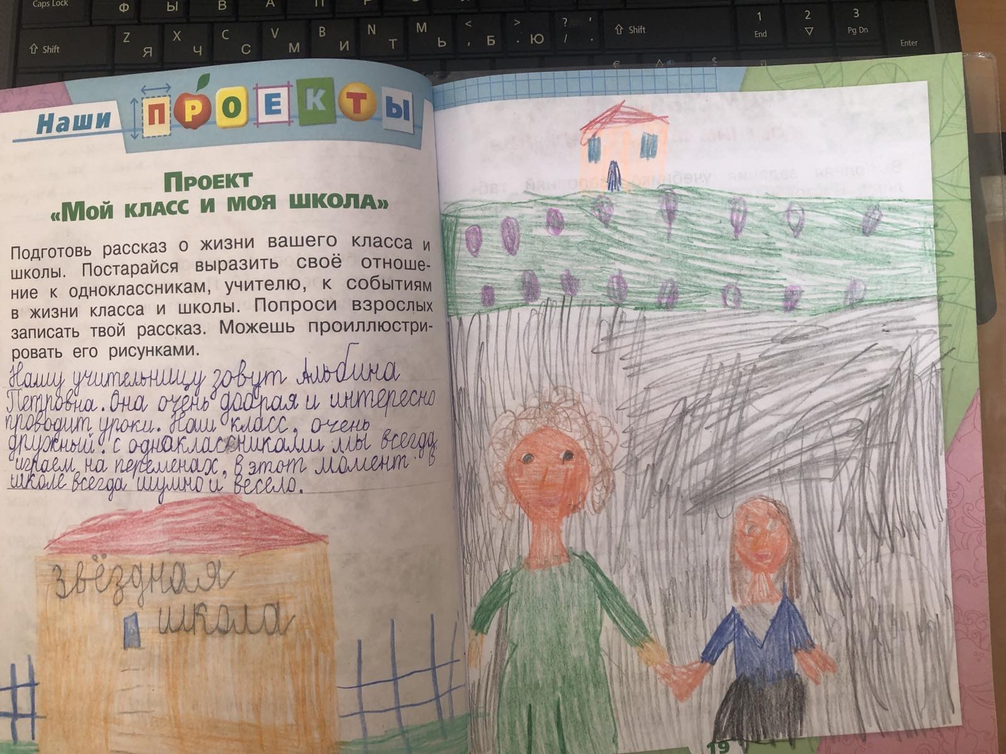
Проект «Мой класс и моя школа»

Slide 10
Спасибо за внимание!

